Slide 1

Решение задач
повышенной сложности
методом исследования
ключевых ситуаций
А.А. Булатова
г. Москва

Slide 2
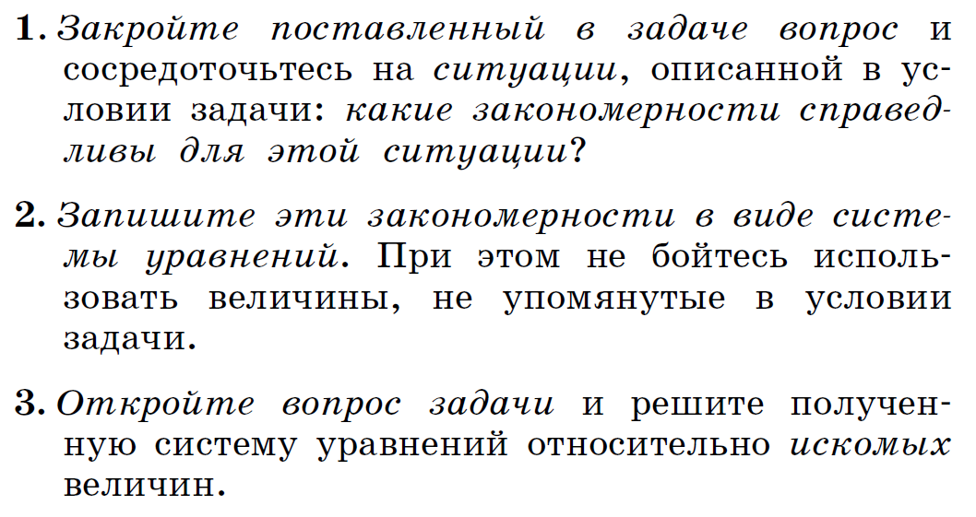
«ЗОЛОТОЕ ПРАВИЛО» РЕШЕНИЯ ЗАДАЧ

Slide 3
«Золотое правило» решения задач
оказывает решающую помощь.
Но задач всё-таки слишком много,
чтобы успеть разобрать достаточное их число
в доступное время.
Зато ситуаций, вокруг которых группируются задачи, мало!
Мы называем эти ситуации ключевыми.
Например, во всей школьной механике
их около дюжины.
Поэтому сделаем следующий шаг в повышении эффективности обучения решению задач.

Slide 4
МЕТОД ИССЛЕДОВАНИЯ КЛЮЧЕВЫХ СИТУАЦИЙ
МИКС
Ключевые ситуации являются источниками подавляющего большинства задач.
Многие ключевые ситуации послужили источниками физических открытий.

Slide 5
КЛЮЧЕВЫЕ СИТУАЦИИ В МЕХАНИКЕ
Сложение скоростей при движении на плоскости
Свободное падение
Движение тела, брошенного под углом к горизонту
Движение тела по наклонной плоскости
Движение планеты по круговой орбите
Поворот транспорта по дуге окружности
Конический маятник
Движение двух грузов, переброшенных через блок
Разрыв снаряда в полёте
Неравномерное движение по окружности в вертикальной плоскости
Баллистический маятник
Лестница у стены

Slide 6
МЕТОДИКА ИССЛЕДОВАНИЯ КЛЮЧЕВОЙ СИТУАЦИИ
Какие закономерности справедливы для данной ситуации?
Как записать их в виде уравнений (или неравенств)?
Какие задачи можно поставить, используя эти уравнения (неравенства)?
Может ли произойти в данной ситуации качественное изменение (отрыв тела от поверхности, остановка, разрыв троса, заклинивание, конденсация пара и т.п.)?
Как можно видоизменить данную ситуацию, расширив область исследования?

Slide 7
ПРИМЕРЫ ИССЛЕДОВАНИЯ КЛЮЧЕВЫХ СИТУАЦИЙ

Slide 8
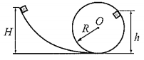
Задача ЕГЭ – неравномерное движение
по окружности в вертикальной плоскости
Изобразите на рисунке направление ускорения шайбы в указанный момент времени.
Нужен полный разбор ключевой ситуации
«Неравномерное движение тела по окружности
в вертикальной плоскости».
Такой разбор приведён в УМК.

Slide 9
Неравномерное движение тела по окружности в вертикальной плоскости
Движение груза, подвешенного на нити.
Движение шайбы по «мёртвой петле».
Соскальзывание с полусферы.
Движение шайбы внутри горизонтальной трубы.

Slide 10
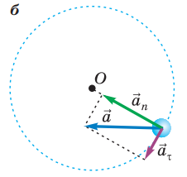




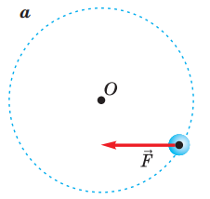

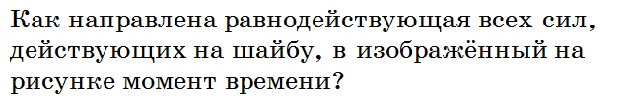

Slide 11
КАЧЕЛИ
Игра вестибулярного аппарата
или законы физики в действии?
Начнём с фронтального эксперимента
с использованием электронного датчика силы
или традиционного динамометра с фиксатором.

Slide 12
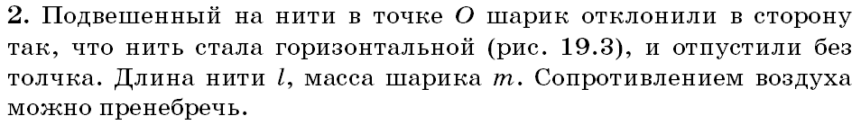
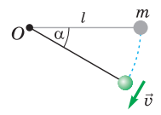
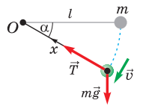
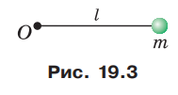
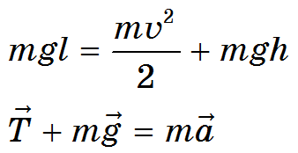
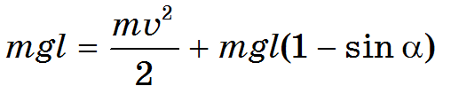

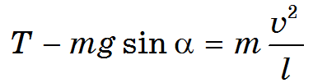
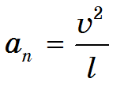
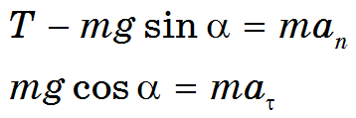


Slide 13
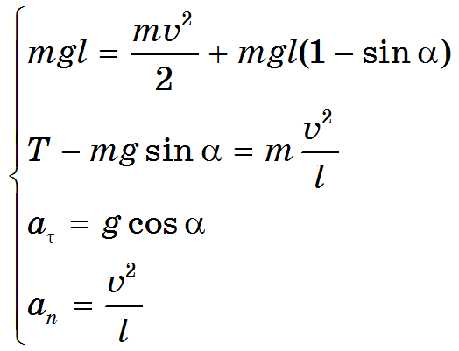




Slide 14
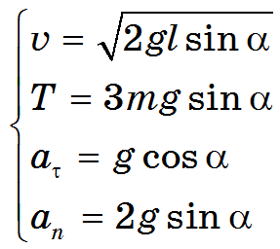
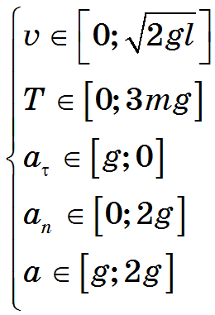


Slide 15

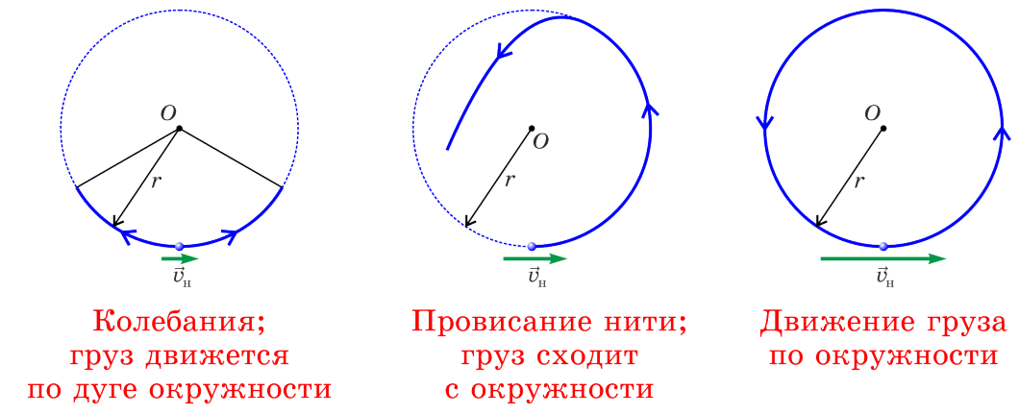
Неравномерное движение тела по окружности в вертикальной плоскости
Поставим эксперимент
Какие варианты развития ситуации
возможны?

Slide 16
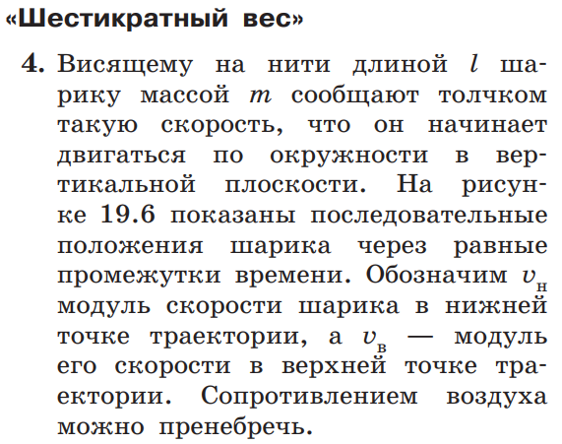
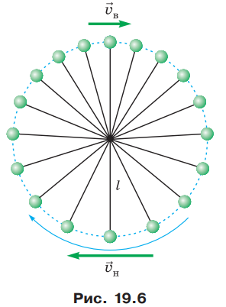
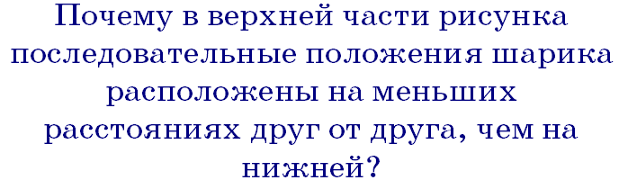


Slide 17
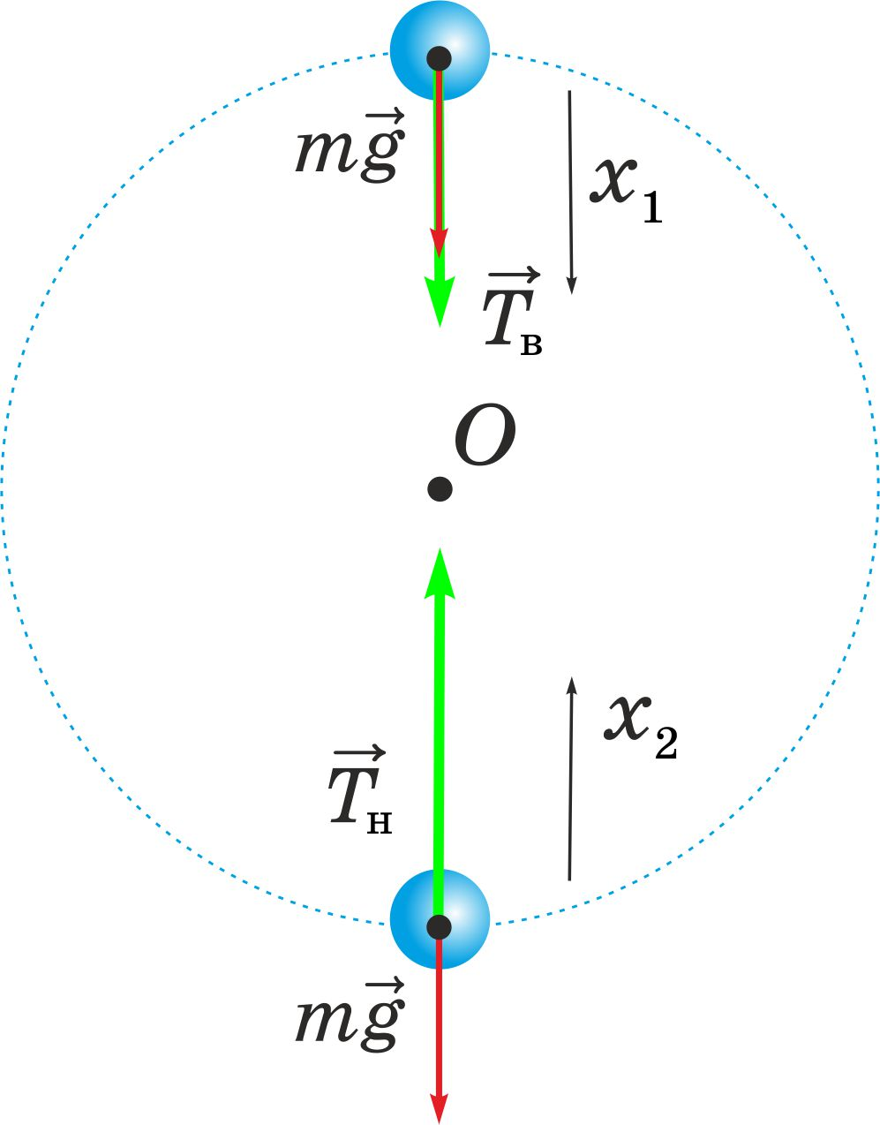
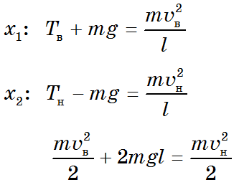

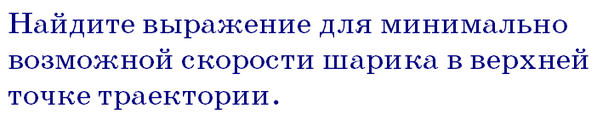
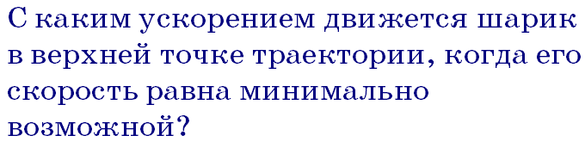
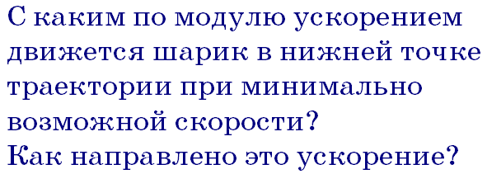
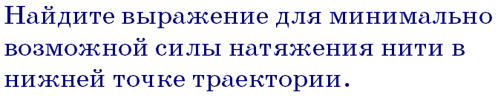
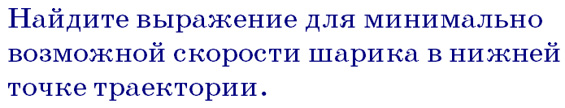







Slide 18
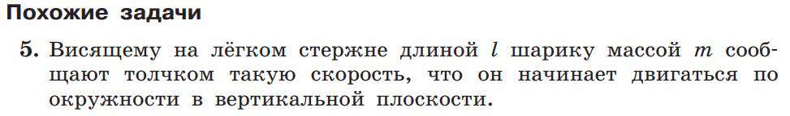
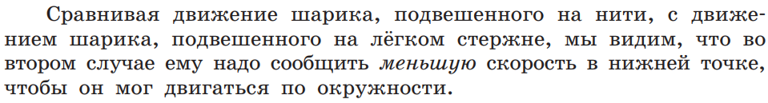

Slide 19
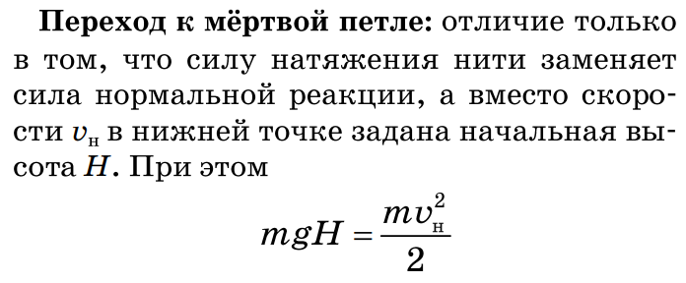
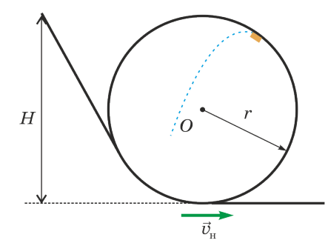

Slide 20
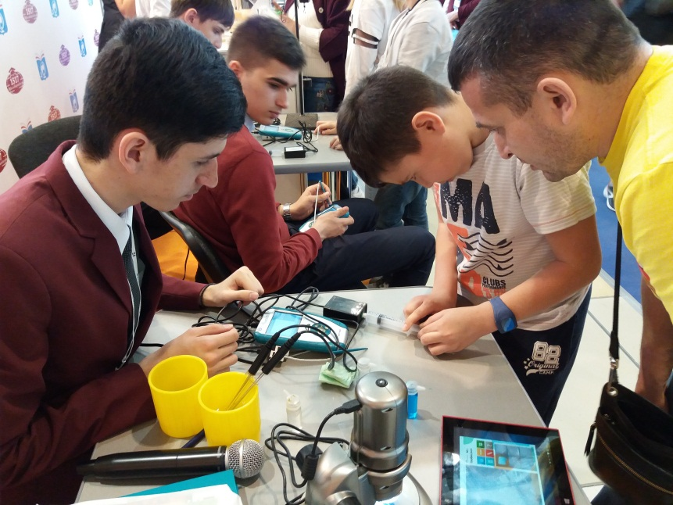
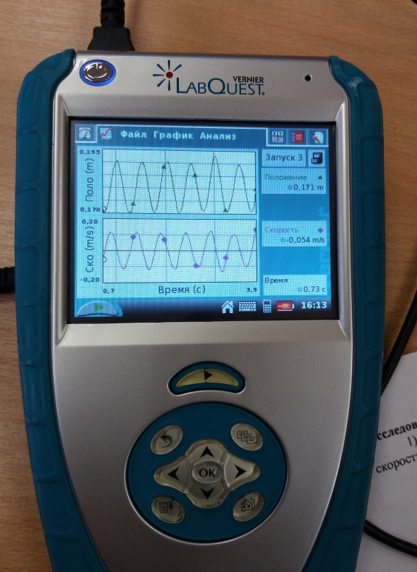
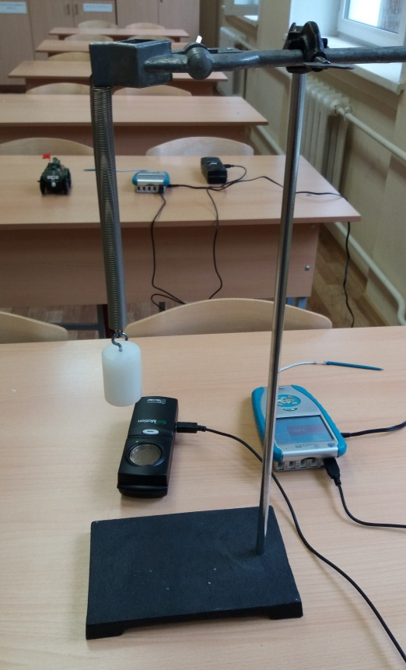
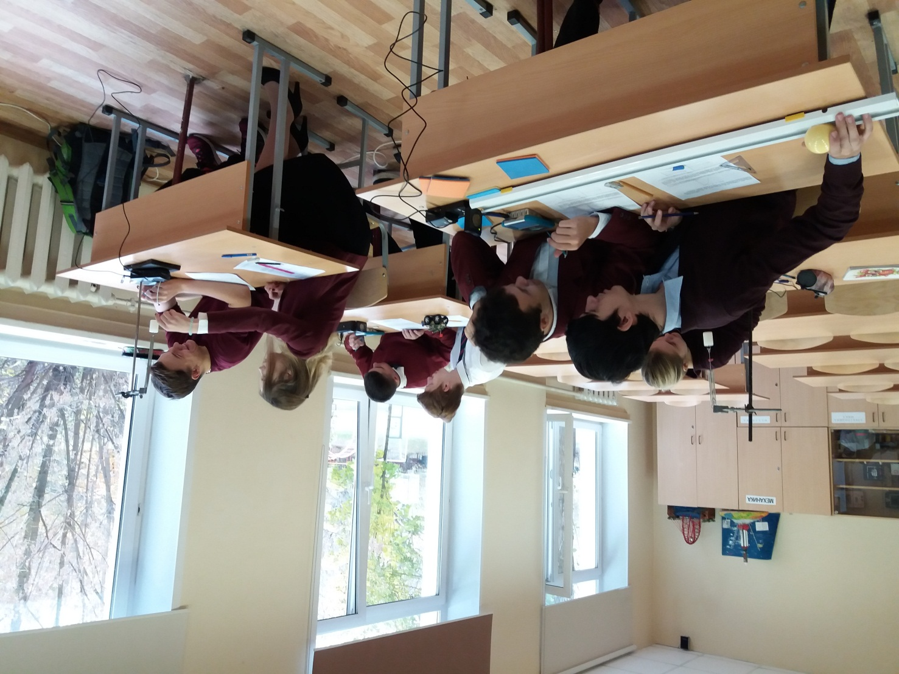

Slide 21

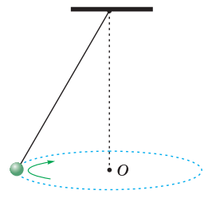

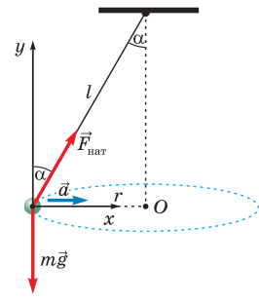

Ключевая ситуация «Конический маятник»

Slide 22
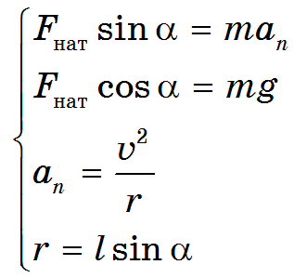
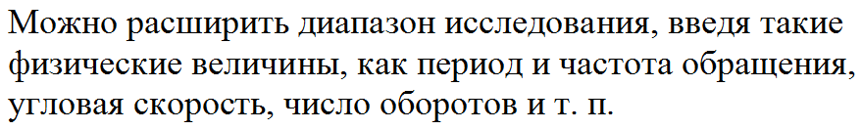
Ключевая ситуация «Конический маятник»

Slide 23
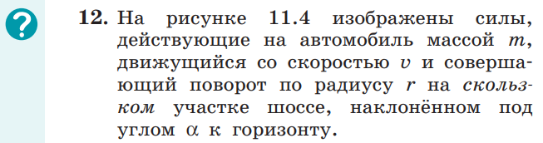
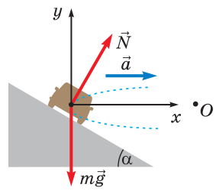
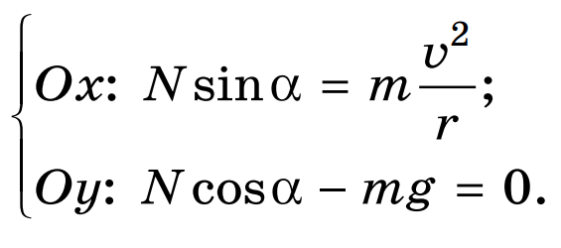
Расширение ключевой ситуации – главное узнать «Конический маятник»

Slide 24

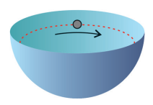
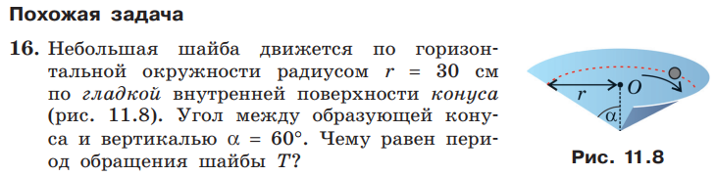
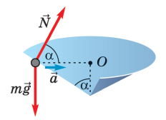
Расширение ключевой ситуации – главное узнать «Конический маятник»

Slide 25
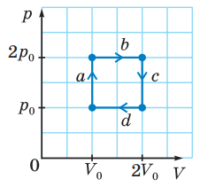
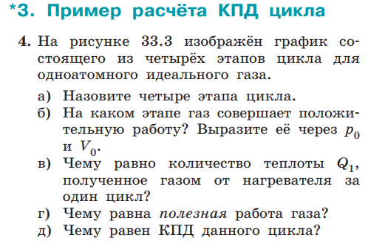
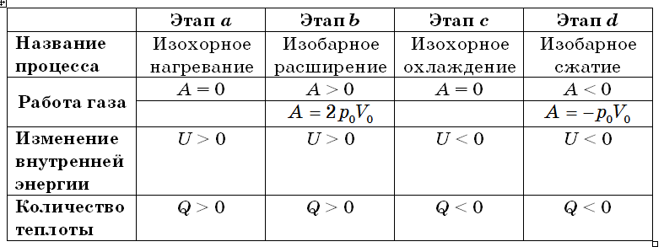

Ключевая ситуация «Циклические газовые процессы»

Slide 26
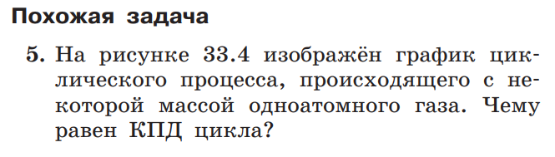


Slide 27




Ключевая ситуация
«Движение тела под действием силы Ампера»

Slide 28

Ключевая ситуация
«Движение тела под действием силы Ампера»

Slide 29



Ключевая ситуация
«Движение тела под действием силы Ампера»

Slide 30



Ключевая ситуация
«Движение тела под действием силы Ампера»

Slide 31

Ключевая ситуация
«Движение тела под действием силы Ампера»

Slide 32

Ключевая ситуация
«Движение тела под действием силы Ампера»

Slide 33

Ключевая ситуация
«Движение заряженной частицы в конденсаторе»

Slide 34



Вот как грустно всё выглядит без ключевых ситуаций…
КС — основные источники задач!

Slide 35


Slide 36
ГДЕ ОБ ЭТОМ МОЖНО ПРОЧИТАТЬ?

Slide 37














Slide 38



Slide 39


Slide 40



Slide 41





Slide 42




